Slide 1
ECUE 2 Démarche de modélisation Modélisation de l’efficience d’interception lumineuse des plantes
TD5: analyse de sensibilité et ideotypes
R.PEREZ C. FOURNIER C.PRADAL

Slide 2
Etapes de Modélisation
Question et hypothèses
Utilisation
Cahier des charges
Modèle conceptuel
Validation
Mise en équations
Calibrage
Implémentation informatique
Vérification

Slide 3
https://github.com/openalea/supagro_training_2018/TD_5/ Notebook python: jupyter notebook 3D_visualization_output.ipyn Script R: plan_simulation_Morris.R Sensitivity_analysis_ideotypes.R
SUPPORT DU TD
Support

Slide 4
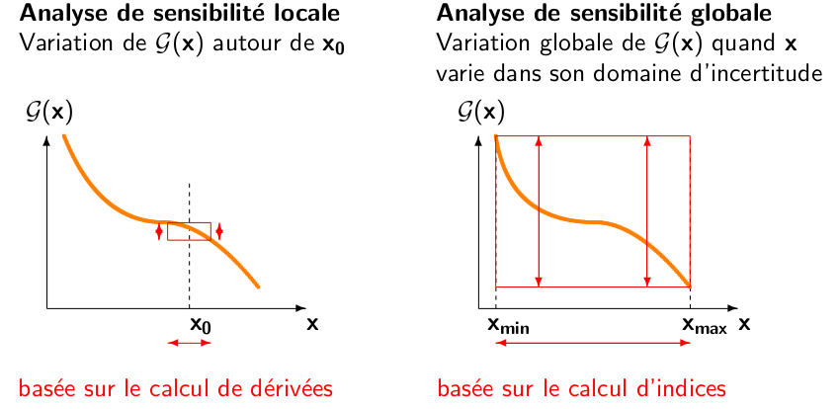
SUPPORT DU TD
Principe de l’analyse de sensibilité

Slide 5
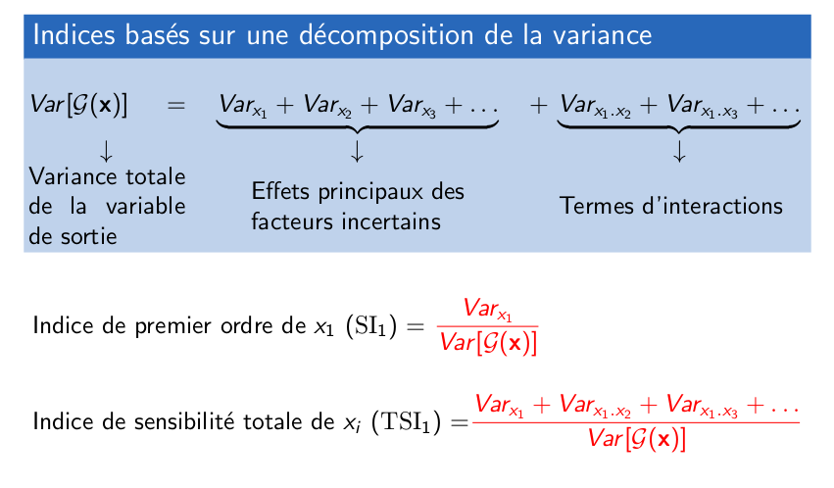
SUPPORT DU TD
Principe de l’analyse de sensibilité

Slide 6
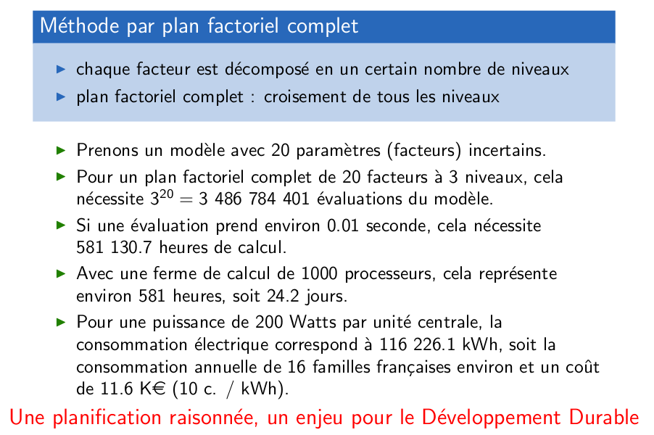
SUPPORT DU TD
Principe de l’analyse de sensibilité

Slide 7
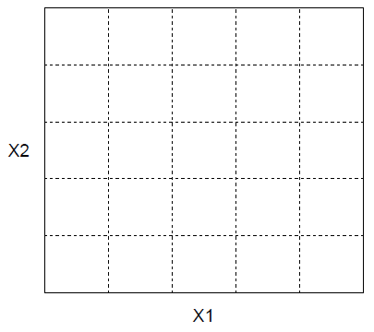
SUPPORT DU TD
Méthode de Morris
Discrétisation de l’espace
Point de départ aléatoire
Déplacement sur 1 seul facteur à la fois (OAT)
1 trajectoire correspond à K déplacements

Slide 8
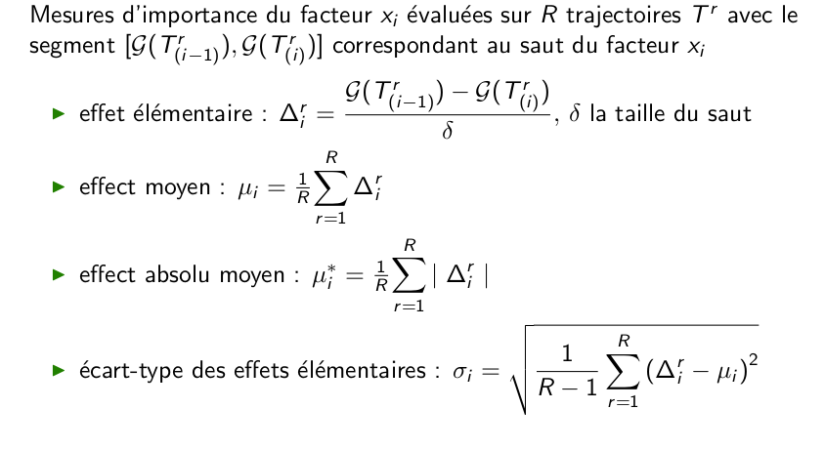
SUPPORT DU TD
Méthode de Morris

Slide 9
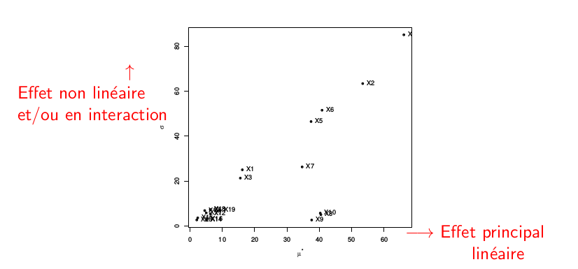
SUPPORT DU TD
Méthode de Morris

Slide 10
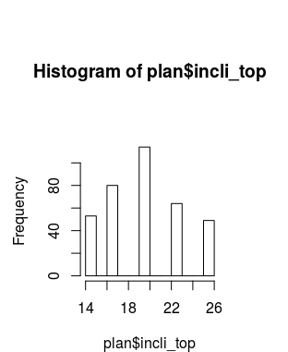
SUPPORT DU TD
Méthode de Morris
A partir de plan_simulation_Morris.R
Générer le plan d’expérience proposé (11 paramètres, 5 niveaux de discrétisation, déplacements de 2 pas, 30 trajectoires)
Représenter la distribution des valeurs échantillonnées de chaque paramètres du plan d’expérience

Slide 11
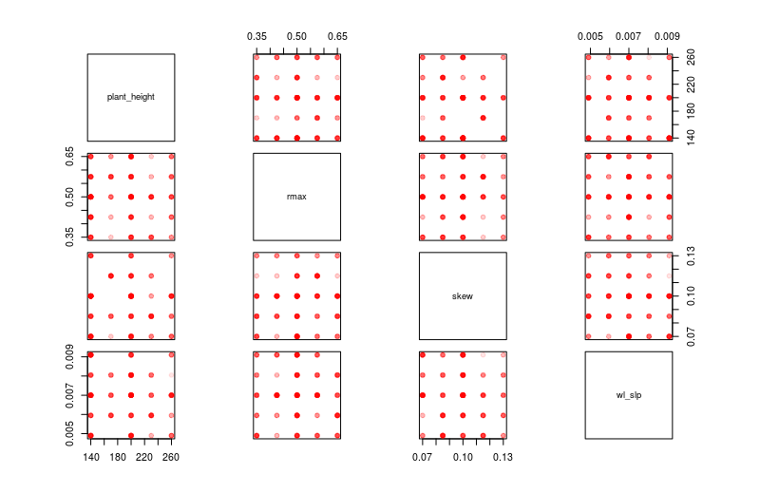
SUPPORT DU TD
Méthode de Morris

Slide 12
SUPPORT DU TD
Estimation des indices de sensibilité
A partir de Sensitivity_ideotypes.R
Estimer les paramètres µ et σ pour les variables:
Ei_leaf= eclairement moyen des feuilles
I= lumière interceptée (‘relativement au rayonnement incident’)
RIE = efficience d’interception du couvert
Représenter le graph de Morris pour ces variables dans chaque environnement étudier (densité, plant_area, latitude)

Slide 13
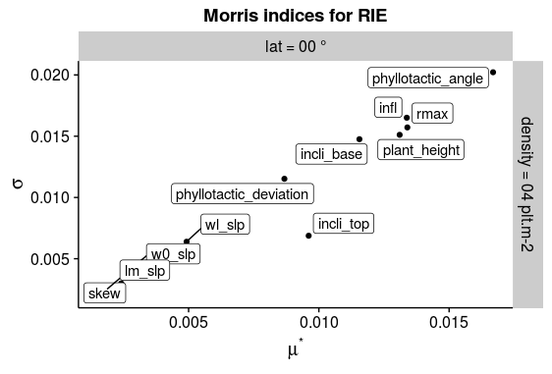
SUPPORT DU TD
Estimation des indices de sensibilité

Slide 14
SUPPORT DU TD
Indices de sensibilité et idéotypes
Analyser la sensibilité des paramètres pour les différents environnements et proposer des graphiques soulignant les effets observés
Evaluer les valeurs de paramètres intéressantes pour chaque environnement (best vs worst)
Faire des sorties 3D soulignant les architectures intéressantes dans différents environnements

Slide 15
SUPPORT DU TD
Pour aller plus loin…
Analyser la sensibilité à l’interception cumulée (I_cmul) au cours du cycle à partir des simulation effectuées à différents stades (outputs_stade) et pour chacun des environnement étudiés
Y a-t-il de nouveaux idéoytpes? Discutez…

